Slide 1
Министерство финансов Оренбургской области
Инициативное бюджетирование в Оренбургской области
г. Оренбург, 2020

Slide 2
Введение
Оренбургская область – участник проекта
«Развитие инициативного бюджетирования
в субъектах РФ в 2016–2021 годах»,
реализуемого в рамках международного соглашения Минфина России и Всемирного банка

Slide 3
Масштаб проекта
1
Вовлечены 68 субъектов Российской Федерации. В том числе Оренбургская область.
Поддерживается обеими палатами Федерального собрания Российской Федерации

Slide 4
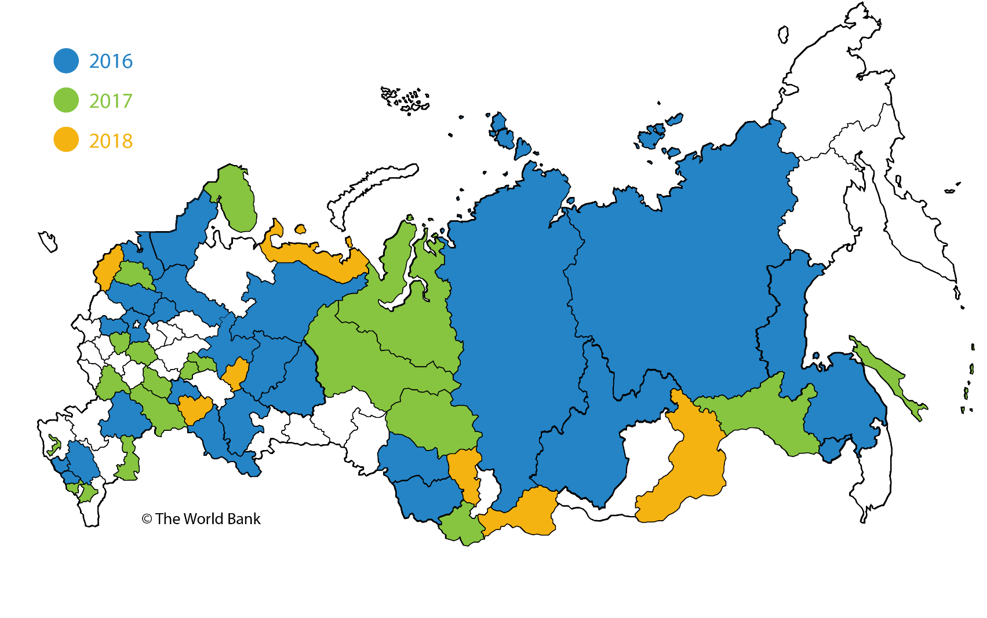
Вовлечение субъектов Российской Федерации

Slide 5
Изменения в законодательстве
Федеральный закон «Об общих принципах организации местного самоуправления в Российской Федерации»
гарантии
Инициативный платеж
Инициативный проект

Slide 6
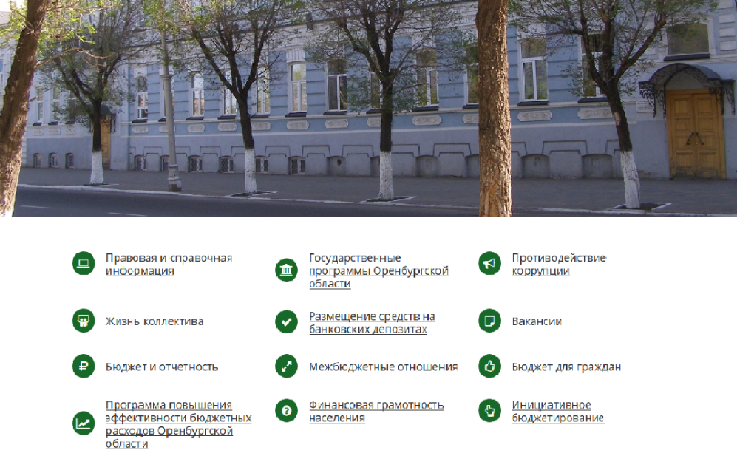
Инициативное бюджетирование в Оренбургской области
minfin.orb.ru
(переход с главного меню)
budget.orb.ru
(«Формирование бюджета» - «Инициативное бюджетирование»)

Slide 7
Нормативная правовая база
постановление Правительства Оренбургской области
от 14.11.2016 № 851-пп
1
«О реализации на территории Оренбургской области проектов развития общественной инфраструктуры, основанных на местных инициативах»
подпрограмма «Повышение эффективности бюджетных расходов Оренбургской области» (утверждена постановлением Правительства области от 30.04.2013 № 353-пп, от 25.12.2018 № 886-пп)
2
Правила предоставления и распределения субсидии из областного бюджета на реализацию проектов развития общественной инфраструктуры, основанных на местных инициативах
3
приказ Минфина области от 30.08.2017 № 129
«Об отдельных вопросах реализации проектов развития общественной инфраструктуры, основанных на местных инициативах»

Slide 8
Схема реализации инициативного бюджетирования
1
2
3
Сход граждан,
определение
проектов
Подготовка
и подача
заявки
Заседание
региональной
комиссии

Slide 9
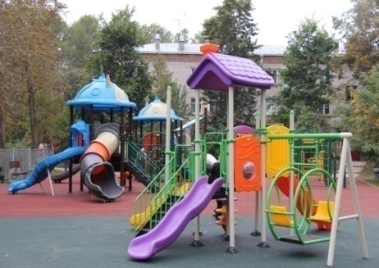
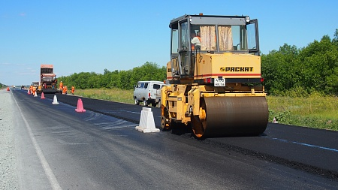
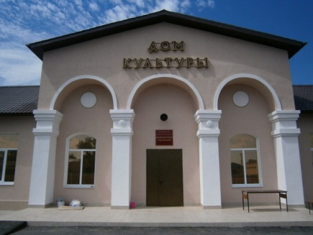
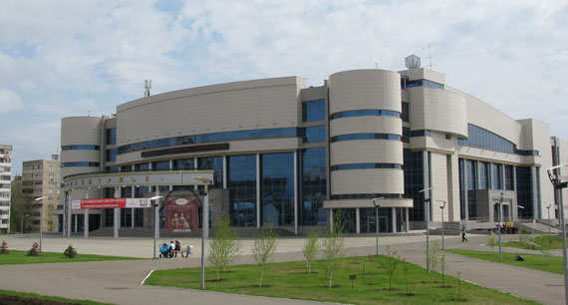
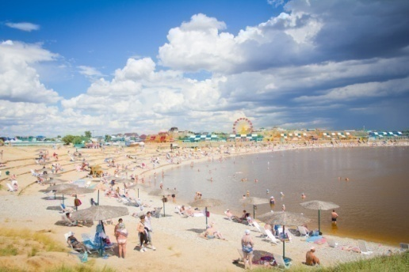
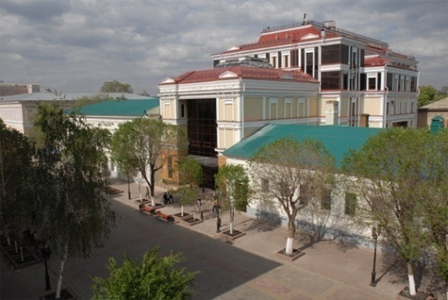
К конкурсному отбору допускаются объекты общественной инфраструктуры:
Игровые площадки
Автомобильные дороги
Объекты культуры
Объекты физической культуры
Места массового отдыха населения
Объекты библиотечного обслуживания

Slide 10
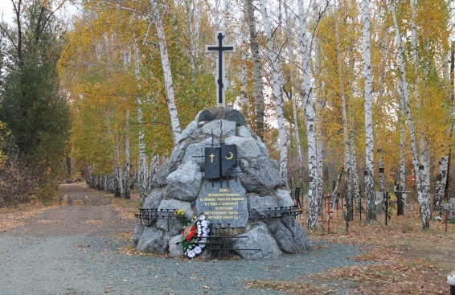
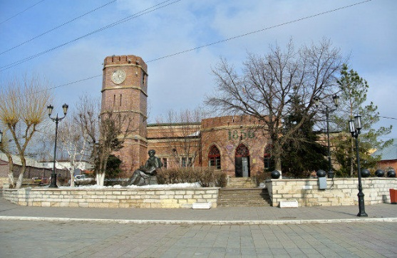
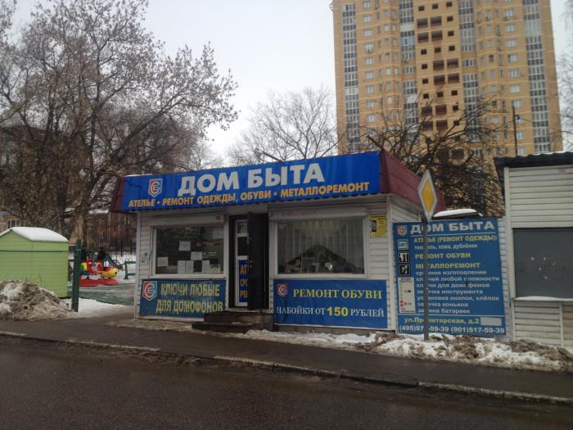
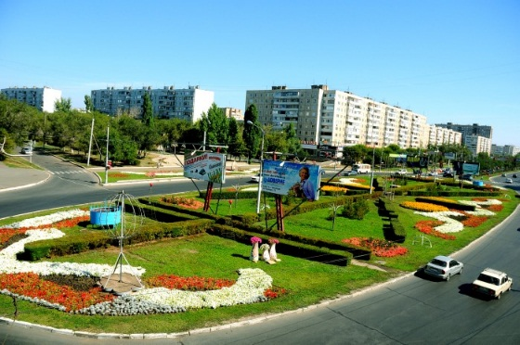
Объекты культурного наследия поселений
Объекты для обеспечения жителей услугами бытового обслуживания
Места захоронения
Объекты благоустройства
Объекты электро-, тепло-, газо-, водоснабжения

Slide 11
Новшество конкурсного отбора на 2020 год
К конкурсному отбору допускаются проекты по приобретению коммунальной техники и оборудования к ней

Slide 12
НЕ ДОПУСКАЕТСЯ выделение средств из областного бюджета
объекты частной коммерческой деятельности
ремонт или строительство объектов культового и религиозного назначения
проекты, которые служат интересам отдельных этнических групп
и создают риск межэтнических конфликтов
проекты, которые могут иметь
негативное воздействие на окружающую среду
ремонт или строительство административных зданий, сооружений,
являющихся частной собственностью
закупка оборудования или транспортных средств для нужд администраций муниципалитетов, общественных организаций

Slide 13
В областном бюджете на 2022 год предусмотрено 50 млн рублей
Конкурсный отбор проектов
от 1 сельского поселения, в состав которого входят 1-3 сельских населенных пунктов, может быть представлена только 1 заявка
от 1 сельского поселения, в состав которого входят 4 сельских населенных пунктов и более, могут быть представлены 2 заявки
от 1 сельского населенного пункта, входящего в состав городского округа принимается 1 заявка
Объект должен быть в муниципальной собственности
Проект должен быть реализован в году предоставления субсидии

Slide 14
Источники финансирования
Областной
бюджет
Местный
бюджет
до 1 млн. рублей на 1 проект
не менее 10% от областных средств
Вклад
населения
Спонсорская
помощь
не менее 5% от областных средств
ограничения не установлены
Социально-значимые мероприятия
ограничения не установлены

Slide 15
Неденежный вклад в реализацию проекта
Безвозмездный труд
Неоплачиваемые из бюджета строительные материалы
Субботник

Slide 16
Организатор конкурсного отбора – министерство финансов Оренбургской области осуществляет:
Прием документов на конкурс
Проверку конкурсных документов и соответствие критериев отбора проекта и конкурсной документации
Оценку проектов (в соответствии с методикой балльной оценки)

Slide 17
Состав комиссии УТВЕРЖДЕН Приложением № 2 к постановлению Правительства Оренбургской области от 14.11.2016 № 851-пп
РЕШЕНИЕ
по итогам конкурсного отбора принимает КОНКУРСНАЯ КОМИССИЯ
КОНКУРСНАЯ КОМИССИЯ определяет главного распорядителя средств областного бюджета

Slide 18
Конкурсная комиссия в 2020 году
до 10 октября
Заседание конкурсной комиссии по рассмотрению и утверждению
проектов развития общественной инфраструктуры, основанных на местных инициативах, на 2021 год

Slide 19
Главные распорядители средств областного бюджета:
министерство строительства
министерство культуры
министерство физической культуры
и спорта

Slide 20
Схема реализации проектов
инициативного бюджетирования при осуществлении конкурсного отбора на областном уровне
Сход граждан определяет приоритетные для населения проблемы и местный вклад
3
1
Администрация муниципально-го образования совместно с инициативной группой граждан готовят и подают заявку на конкурс
Муниципальное образование принимает решение об участии в проекте
2
7
8
Муниципальное образование проводит конкурс на определение подрядчика
Реализация проектов и мониторинг качества выполняемых работ со стороны населения и органов власти
Перечень отобранных заявок выносится на утверждение Правительству области для выделения средств из областного бюджета
6
Заключается соглашение
между муниципальным образованием и ГРБС
5
Конкурсная комиссия проводит конкурсный отбор заявок
4

Slide 21
Логика построения реализации
проектов инициативного бюджетирования
Вся работа по отбору проекта осуществляется на местном уровне
Выявляются и решаются «незаметные» и (или) злободневные проблемы
Результаты видны быстро (от определения проблемы до её решения проходит не более года)
Все процедуры объективны и прозрачны,
условия одинаковы для всех:
Проекты отбираются на конкурсной основе
Критерии отбора формализованы и известны заранее
Результаты отбора доведены до участников и размещены в открытом доступе

Slide 22
Рекомендации для муниципальных образований
Знать острые проблемные вопросы
Активно взаимодействовать с населением
Оказать поддержку инициативной группе граждан

Slide 23
Инициативное бюджетирование в Оренбургской области
15 августа
в течение 30 дней
прием заявок для участия в конкурсном отборе проектов развития
общественной инфраструктуры, основанных на местных инициативах

Slide 24
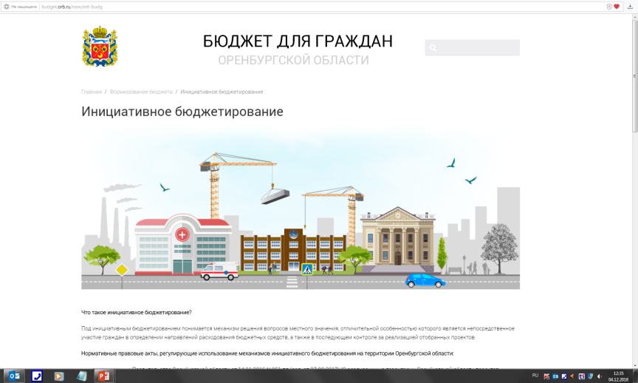
Развитие инициативного бюджетирования
«Местные инициативы» – приоритетный проект с 2017 года
otbor.orb.ru
(Подача и обработка
конкурсных заявок)
budget.orb.ru
(Информационные и
аналитические материалы)

Slide 25
«Документы, необходимые для участия в конкурсном отборе проектов развития общественной инфраструктуры, основанных на местных инициативах»
Министерство финансов
Оренбургской области

Slide 26
Перечень документов на участие в конкурсном отборе:
1
Заявка для участия в конкурсном отборе
2
Протокол собрания граждан по определению проекта
(листы регистрации, фотографии, результаты анкетирования)
3
Протокол собрания граждан по определению параметров проекта
(листы регистрации, фотографии)
4
Обязательство муниципального образования по финансированию проекта

Slide 27
Перечень документов на участие в конкурсном отборе:
5
Гарантийные письма от организаций и других внебюджетных источников
6
Гарантийное письмо от депутата Законодательного Собрания Оренбургской области (социально значимые мероприятия)
7
Копии решения о введении самообложения граждан на территории
муниципального образования области
7
8
Копии документов, подтверждающие объем необходимых работ и услуг в рамках реализации проекта (копии сметной документации), коммерческие предложения
8
9
Копии положительного заключения
государственной экспертизы проекта

Slide 28
Перечень документов на участие в конкурсном отборе:
Копии документов, подтверждающих право собственности муниципального образования на объект общественной инфраструктуры
10
11
Копии информационных материалов, подтверждающие привлечение СМИ
12
Фотографии, свидетельствующие о неудовлетворительном состоянии объекта, предлагаемого для реализации в рамках проекта
13
Опись представленных документов

Slide 29
!!!Внимание!!!
Заявка и комплект документов представляются организатору конкурсного отбора
в электронном виде и
ОБЯЗАТЕЛЬНО на бумажном носителе
в прошнурованном и пронумерованном виде, заверенные печатью
(п.9 постановления 851-пп)

Slide 30
Методика балльной оценки значения критериев конкурсного отбора проектов развития общественной инфраструктуры, основанных на местных инициативах
Министерство финансов
Оренбургской области

Slide 31
Количество поданных заявок,
объемы финансирования
30 млн. рублей 80 млн. рублей
(I конкурсный отбор)
(IV конкурсный отбор)

Slide 32
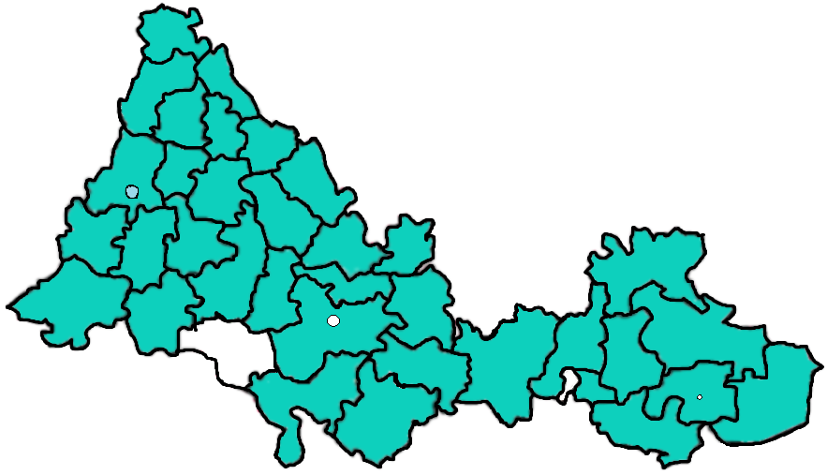
Карта охвата территорий, участвующих в конкурсном отборе проектов на 2020 год
Не охвачено 3 городских округа* и 1 муниципальный район
9 городских округов
28 муниципальных районов
Илекский район
г. Оренбург
г. Новотроицк
ЗАТО Комаровский
* без учета г. Бузулука (отсутствие в составе округа сельских населенных пунктов)

Slide 33
IV конкурсный отбор проектов поддержки местных инициатив на 2020 год
Общая стоимость 218 проектов – 238,4 млн рублей
Местный бюджет
55,9 млн рублей
Спонсоры
14,6 млн рублей
Областная субсидия
149,5 млн рублей
Средства населения
18,4 млн рублей

Slide 34
IV конкурсный отбор проектов поддержки местных инициатив на 2020 год
Шарлыкский район
20
Ташлинский район
16
Саракташский район
15
Тюльганский район
14
Новосергиевский и Кваркенский районы
11
Сорочинский городской округ и Пономаревский район
10
10

Slide 35
Развитие инициативного бюджетирования на 2020 год
Если в состав сельского поселения, входят четыре сельских населенных пункта и более, могут быть представлены две заявки
правом воспользовались 13 сельских поселений
К конкурсному отбору допускаются проекты по приобретению коммунальной техники и оборудования к ней
подано 19 проектов

Slide 36
Развитие инициативного бюджетирования на 2020 год
самообложение граждан
введено в 20 населенных пунктах, подавших заявку на конкурсный отбор
социально значимые мероприятия
41 проект - 4,5 млн рублей

Slide 37
Предпочтение жителей Оренбургской области
Типология проектов на 2020 год
(процент от общего количества проектов)
Дороги
24
Места захоронения
23
Объекты водоснабжения
15
Объекты благоустройства
14
Объекты культуры
11
Игровые площадки
10
Спортивные площадки
3

Slide 38
Отдельные показатели IV конкурсного отбора
(тыс. рублей)
Показатель | Стоимость проекта | Областная субсидия
Максимальное значение | 4 800 | 1 000 (47 проектов)
Среднее значение | 1 100 | 700
Минимальное значение | 84,4 | 60

Slide 39
Степень вовлеченности населения
число жителей, принявших участие в идентификации проблемы, тыс. человек
Рост в 6,5 раза

Slide 40
Количество заявок - победителей IV конкурсного отбора
120 проектов
Тюльганский район
13
Шарлыкский район
12
Саракташский район
11
Сорочинский городской округ
10

Slide 41
100% эффективность – все заявки признаны победителями
IV конкурсного отбора
Сорочинский городской округ
10
Ясненский городской округ
6
Новоорский район
4
г. Орск, г. Медногорск,
Грачевский район
1

Slide 42
Финансирование проектов развития общественной инфраструктуры, основанных на местных инициативах, на 2020 год
вклад
населения
спонсорская
помощь
местный
бюджет
областной
бюджет

Slide 43
Поддержка местных инициатив
За 4 года отобрано 300 инициатив общей стоимостью 335 млн. рублей
(Вклад областного бюджета 213 млн. рублей)
В 2017 году вовлечено 8 тыс. человек, на 2020 году –52 тыс. человек. Рост в 6,5 раза.

Slide 44
Рейтинг участников
Самые неактивные: города Бугуруслан, Новотроицк, Оренбург, ЗАТО Комаровский.
Самые активные: Шарлыкский район – 37 заявок, Сорочинский ГО – 22 заявки, Тюльганский район – 21 заявка, Бузулукский и Саракташский районы – по 20 заявок, Оренбургский район – 18 заявок.

Slide 45
Коды доходов, отражающие поступление средств в бюджет МО
Субсидия из областного бюджета:
ХХХ 2 02 29999 04 0000 150 - «Прочие субсидии бюджетам сельских поселений»
Безвозмездные поступления от организаций:
ХХХ 2 04 05099 10 0000 150 - «Прочие безвозмездные поступления от негосударственных организаций в бюджеты сельских поселений»

Slide 46
Коды доходов, отражающие поступление средств в бюджет МО
Безвозмездные поступления от физических лиц:
ХХХ 2 07 05030 10 0000 150 - «Прочие безвозмездные поступления в бюджеты сельских поселений»
Средства самообложения граждан:
ХХХ 1 17 14030 10 00000 150 - «Средства самообложения граждан, зачисляемые в бюджеты сельских поселений»

Slide 47
Предоставление областной субсидии
Предоставление субсидии из областного бюджета осуществляется при наличии:
Муниципальных программ;
НПА об утверждении расходного обязательства;
Включение субсидии в источники формирования муниципальных дорожных фондов.

Slide 48
Министерство финансов Оренбургской области
Инициативное бюджетирование в Оренбургской области
г. Оренбург, 2019

